Slide 1



開拓海外多元市場方案
申請懶人包
主辦單位：
執行單位：

Slide 2
計畫總覽
多元拓銷布局
旗艦臺灣館
辦理臺灣形象展
國際推廣活動
買主直達
協助廠商洽邀買主
來臺洽談及採購
數位搶單
企業進出口數據看板
協助企業運用AI行銷應用AI爭取海外商機國際經貿情勢分析
提升海外據點服務
設立及營運臺灣貿易
投資中心

Slide 3
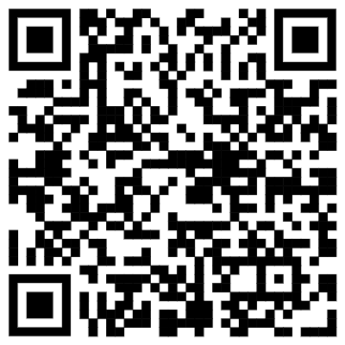
多元拓銷布局
旗艦臺灣館 Taiwan Flagship Showcase-
進軍全球指標大展的國家隊平台
  整合國家資源與產業能量，提供海外參展分攤費優惠，
  降低企業負擔。
  以Team Taiwan為號召，結合「產業形象區」及「臺灣參展商區」，強化臺灣產業國際形象，提升國際舞台能見度。
  全方位整合多元行銷活動，主動協助臺灣企業搶占商機。
(https://taiwanflagship.taitra.org.tw/)
線上申請
02-2725-5200
mdd@taitra.org.tw
115年展覽
科隆五金展(IHF) 美國汽車售後服務零配件展 (AAPEX)
德國歐洲自行車展 (EUROBIKE) 米蘭國際二輪車展 (EICMA)
日本DIY展(JAPAN DIY HOMECENTER SHOW) 慕尼黑電子展 (electronica)
法蘭克福汽車零配件展 (Automechanika) 杜塞道夫醫療器材展 (MEDICA)
芝加哥工具機展 (IMTS) 日本國際橡塑膠展 (IPF)

Slide 4
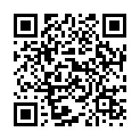
多元拓銷布局
辦理臺灣形象展
因應國際局勢與供應鏈重組，將在歐洲、日本與美國舉辦旗艦級『臺灣形象展』，並提供優惠攤位費，歡迎業者加入國家隊共拓商機！
展覽報名資訊入口：
外貿協會2026年臺灣形象展
歐洲展（華沙）6/22-6/24：
以Resilient韌性供應鏈、Reliable 信賴科技夥伴、Rebuild烏克蘭重建為展覽3大主軸，規劃6大展區，全面展現臺灣科技與創新實力。
日本展（東京）7/15-7/17：
以「臺日共創未來美好社會」為核心，透過AI智造、綠色永續、智慧科技、智慧健康、台灣精品及品味臺灣六大主題館 ，展現臺灣軟硬實力 。
美國展（達拉斯）9/24-9/26：
臺灣智慧科技與智慧製造實力，推動臺美產業鏈合作​
掃描進入報名
活動名稱 | 承辦人
歐洲臺灣形象展 6/22-6/24 | 顏小姐 (#1841) europeinfo@taitra.org.tw
日本臺灣形象展 7/15-7/17 | 黃小姐 (#1816) japan@taitra.org.tw
美國臺灣形象展 9/24-9/26 | 傅小姐 (#1860) Taitra.ame@taitra.org.tw

Slide 5
多元拓銷布局
國際推廣活動
以「台灣精品 Taiwan Excellence」作為國家品牌推廣，強化「The Best in Taiwan」的國際認同，向全球傳達臺灣產業的創新實力與優質形象。
1. 於全球指標性專業進行媒體廣宣
強化臺灣旗艦館的形象推廣與跨媒體宣傳，展現臺灣產業的創新實力，提升臺灣整體產業形象。
115年展覽
科隆五金展(IHF) 美國汽車售後服務零配件展 (AAPEX)
德國歐洲自行車展 (EUROBIKE) 米蘭國際二輪車展 (EICMA)
日本DIY展(JAPAN DIY HOMECENTER SHOW) 慕尼黑電子展 (electronica)
法蘭克福汽車零配件展 (Automechanika) 杜塞道夫醫療器材展 (MEDICA)
芝加哥工具機展 (IMTS) 日本國際橡塑膠展 (IPF)
備註：如有參加旗艦臺灣館需求請洽旗艦臺灣館聯繫窗口

Slide 6
多元拓銷布局
國際推廣活動
2. 於臺灣形象展設置台灣精品館，展示產業創新
於臺灣形象展中設置台灣精品館，辦理產業發表會，與國際專業媒體合作促成報導與宣傳，提升臺灣產業形象，促進雙邊合作動能。
活動名稱 | 活動簡介 | 承辦人
歐洲展(華沙) 6/22-6/24 | 聚焦展示資通訊、大健康及智慧生活等獲獎產品。 | 高先生#1312 benkao@taitra.org.tw
日本展(東京) 7/15-7/17 | 聚焦展示大健康產業以及智慧生活等獲獎產品 。 | 吳小姐#1340 haruwu@taitra.org.tw
美國展(達拉斯) 9/24-9/26 | 聚焦展示資通訊/電競、大健康、智慧生活等獲獎產品。 | 黃小姐#1377 elitahuang@taitra.org.tw
備註：將優先徵集2026年台灣精品獲獎企業
Notes:
智機組修改：
波蘭展(華沙)，調整為歐洲展(華沙)
活動簡介調整

Slide 7

買主直達
協助廠商洽邀買主來臺洽談及採購
提供申請企業之海外買主來臺之機票及住宿費，企業可申請機票或住宿，或同時申請機票及住宿。
每次申請不限買主家數，惟每家買主僅限輔導1人。
每家企業申請額度合計上限為新臺幣20萬元，若請款未達新臺幣20萬元，則以實際請款額度核銷。
受 理 期 間
即日起至116年9月15日止或經費用罄為止。
執 行 日 期
自收到資格審核合格通知日起至116年10月31日前執行完畢。
電子郵件申請 (線上系統建置完成前)
將申請文件及證明文件影本以電子郵件方式寄至:
buyerdirect@taitra.org.tw
並以電話 02-2725 5200 #1880 / 1881 / 1884 / 1896
向執行單位確認是否收到申請文件。
⚠️線上系統建置完成後，將不再受理電子郵件申請案。

Slide 8

買主直達
協助廠商洽邀買主來臺洽談及採購
洽談活動結束後30天內，須進行款項申請。
申請案至遲需於
116年11月15日前完成核銷申請程序。
申請流程
完成線上核銷申請作業後14天內（以郵戳為憑）將指定文件掛號郵寄至執行單位，始完成核銷申請。
提出申請
審查資格
邀請買主
採購洽談
核銷申請
核撥款項
申請資格
買主資格
• 已完成出進口廠商登記
• 近1年內未受停止輸出、輸入或輸出入貨品處分
• 近 3 年內至少 1 年具進出口實績
• 受輔導之出口產品須為臺灣產製。
• 企業之資本組成不得含陸資。
• 企業所使用之品牌或產品，須符合我國商標、專利及著作權等智慧財產權相關規定。
• 資本額1億元以下或員工未滿 200 人之中小企業。
• 須提出「受美國關稅政策影響」情形說明及佐證資料。
• 申請日前一年度營業額達 300 萬美元以上
• 合法登記之外國公司(非臺灣企業)
• 非在臺灣設立之外國公司
• 來臺洽談人員須為該公司在職員工
• 需檢附在職證明
02-2725-5200
# 1880 / 1881 / 1884 / 1896
buyerdirect@taitra.org.tw

Slide 9

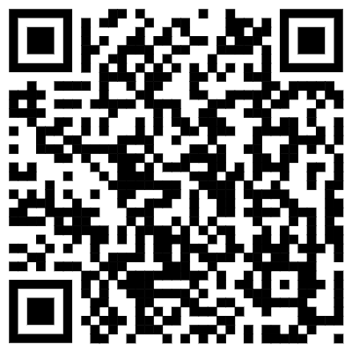
數位搶單
企業進出口數據看板
用數據洞察全球市場，企業決策領先一步！
視覺化互動看板
客製化專屬內容
一年期訂閱服務
整合全球貿易與產業等多元資料，透過視覺化互動圖表，快速掌握市場動態
依產業別、產品類別、目標市場等需求，量身打造最貼合業務需求的看板
訂閱期內隨時線上瀏覽
最新數據與分析資訊,
持續追蹤貿易趨勢變化
📝
💰
申請資格：
已依出進口廠商登記辦法之規定辦妥出進口廠商登記。
申請日前一年內未受輸出入相關處分。
企業之資本組成不得含陸資。
服務費用：
NT$999 享有 1 年期訂閱服務
02-2758-5163
tradedashboard@taitra.org.tw
線上申請

Slide 10
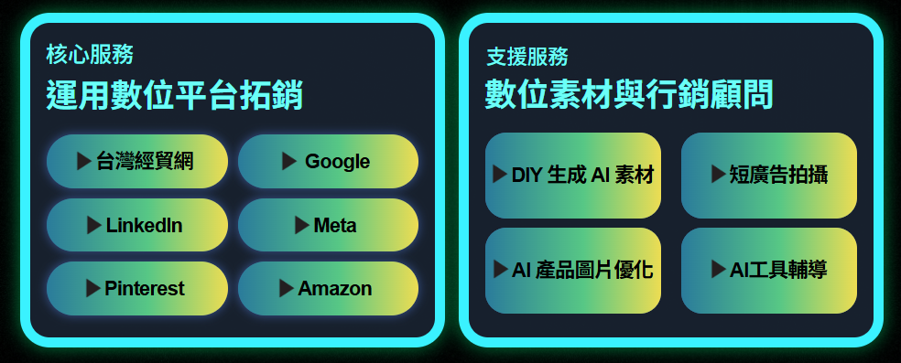
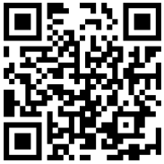
數位搶單
協助企業運用AI行銷
「企業出資放大五倍」行銷支持
最低成本，爭取國際買主採購商機！
線上申請
0800-506-688 | aitech@taiwantrade.com.tw

Slide 11
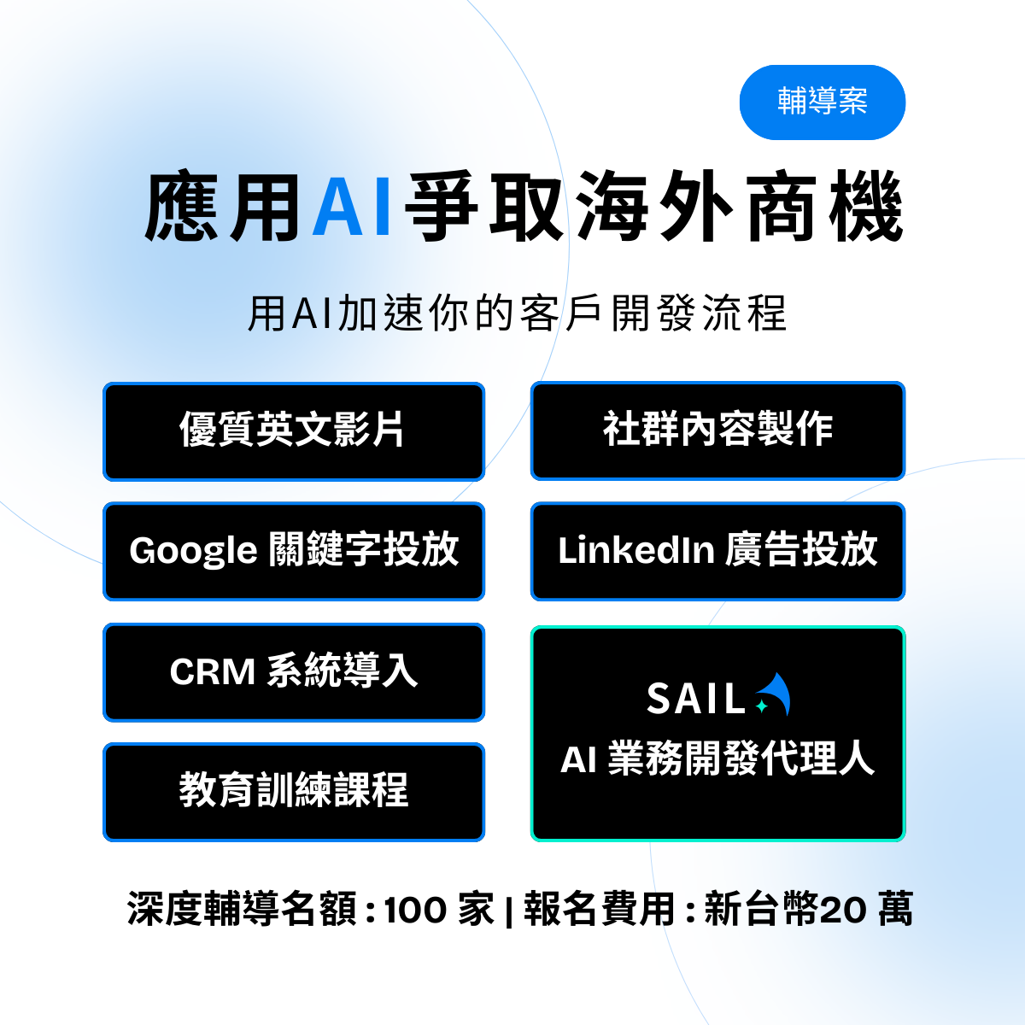
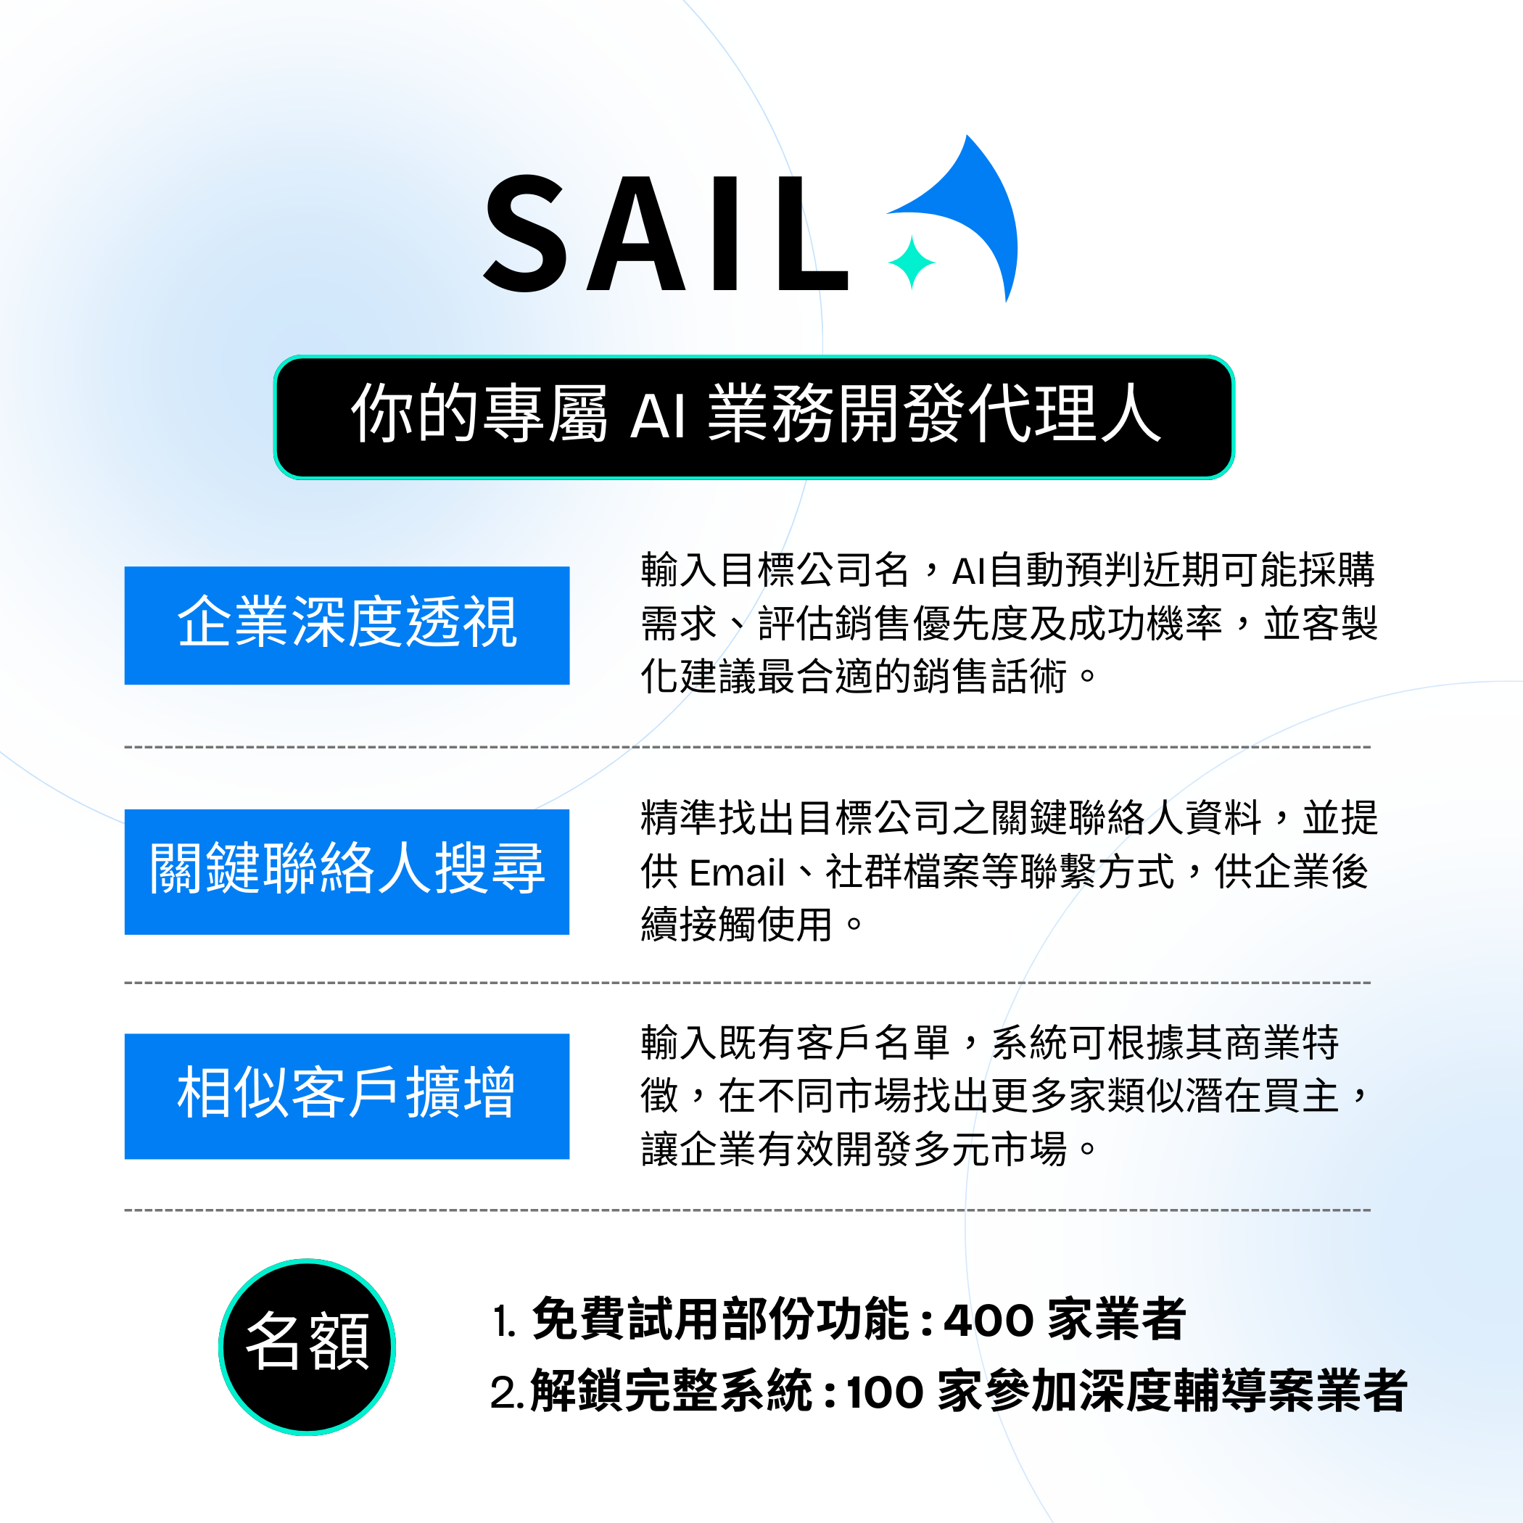

數位搶單
應用AI爭取海外商機
申請資格
已依出進口廠商登記辦法之規定辦妥出進口廠商登記。
申請日前1年內未受停止輸出、輸入或輸出入貨品處分者。
申請日前3年內具出進口實績之企業
企業之資本組成不得含陸資
參與此方案企業所使用之英文官方網站須具備以下三者條件:
  須為獨立英文官方網站，非使用自動翻譯工具。
  擁有專屬網域名稱，非第三方平台頁面 (如SHOPLINE/CYBERBIZ)。
  企業本身需具有官方網站後台程式碼編輯權限。
02-2725-5200 分機1184
IndustryMarketingTeam@taitra.org.tw
線上申請

Slide 12
數位搶單
國際經貿情勢分析
因應全球政經變動與供應鏈重組，以市場✖產業的交叉維度觀測國際經貿情勢，掌握關鍵議題，並提出產業出口機會與市場切入建議，協助受影響產業業者縮短資訊落差、掌握全球市場與產業發展脈動、及強化國際競爭力。
市場研析報告：
    機械產業
    塑膠製品
    水五金/扣件/手工具
資訊提供平台：全球市場脈動雷達網
https://ibi.taitra.org.tw/
02-2725-5200
insight@taitra.org.tw

Slide 13
提升海外據點服務
設立及營運臺灣貿易投資中心
114年開設福岡、布拉格、達拉斯及華沙臺灣貿易投資中心，115及116年預計持續向其他重點市場延伸。
•投資規劃服務：提供投資前期之法令、稅務、人力、土地、營運環境等一站式諮詢。
•設立暨落地支援諮詢：提供企業關於選址建議、辦理公司或工廠設立流程、簽證、公司登記等落地計畫相關疑問。
•產業合作與供應鏈媒合：鏈結當地政府、工商協會等資源。
•技術與研發交流：促進雙邊產學研合作、共同研發、技術交流。
•貿易拓展與商機對接：協助企業開拓市場、尋找代理商與通路。
02-2725-5200#1842
investcenter@taitra.org.tw

